Slide 1


Slide 2

Mgr. Michaela Brábníková
Památník Lidice
Byli jsme na pokusné ověřování připraveni?

Slide 3
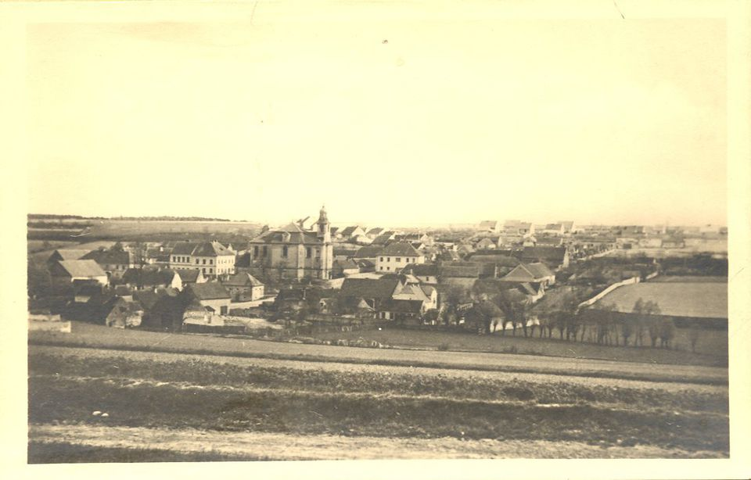

Slide 4
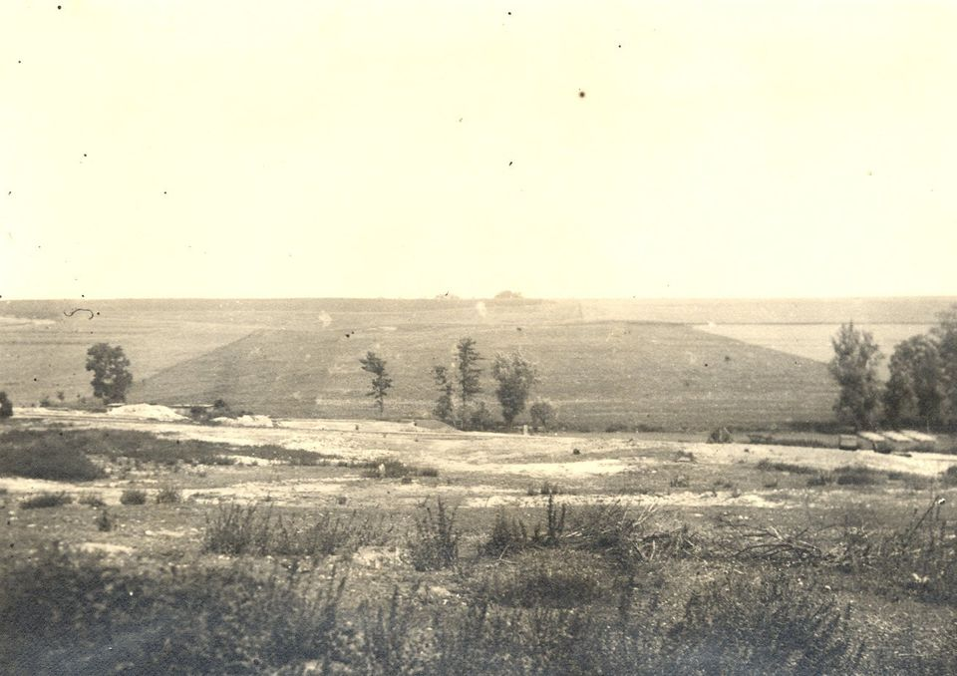
Edukační oddělení Památníku Lidice

Slide 5

Edukační oddělení Památníku Lidice, akreditované vzdělávací instituce MŠMT, připravuje:
vzdělávací a doprovodné programy pro žáky (stálé a krátkodobé)
projekty určené školám a jednotlivcům regionálního i mezinárodního významu (Studentská konference, Ležácké veršování, mezinárodní vědomostní soutěž
Lidice pro 21. století)
akreditované semináře pro pedagogy (mateřských, základních uměleckých, základních
a středních škol)
odborné přednášky a besedy (s historiky, pamětníky)
doprovodné programy pro veřejnost (přednášky ke krátkodobým výstavám, víkendové dílny, letní týdenní dílny, divadelní představení pro děti)
workshopy s umělci

Slide 6
Vzdělávací programy a využívané metody
muzeálie
výtvarné umění
zážitková pedagogika

Slide 7
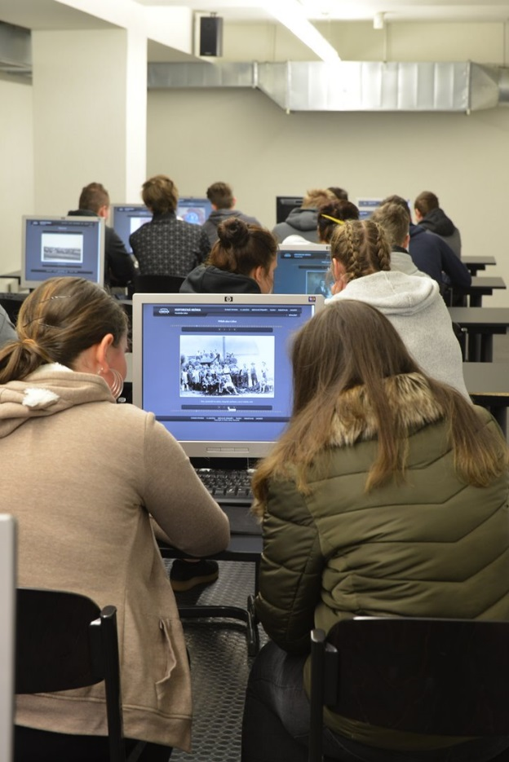
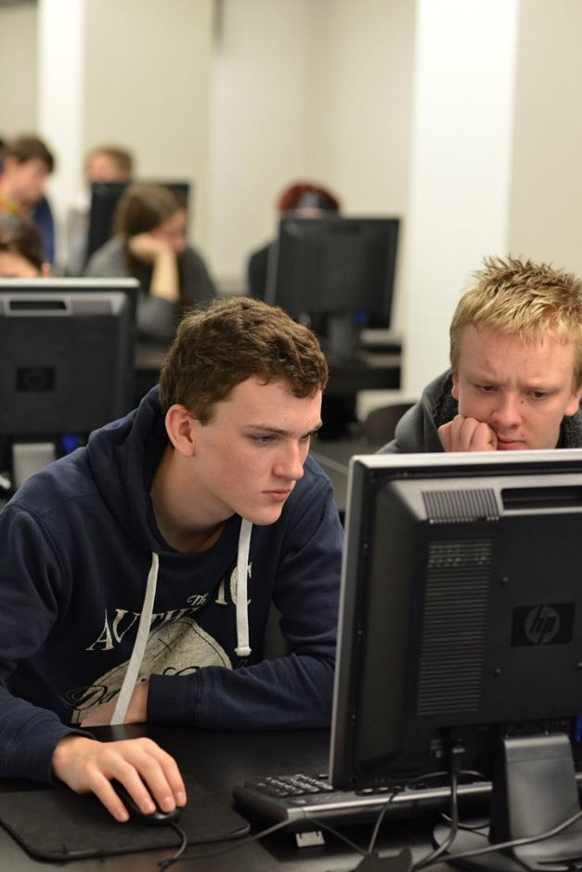
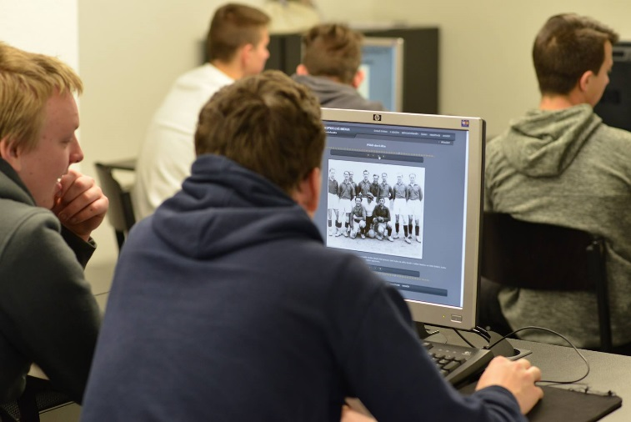
Příběh obce Lidice
Historická sbírka Památníku Lidice jako průvodce lidickou tragédií
On the base of the digitalized materials from the Historical collection, students learn how to use contemporary materials to interpret a historical period.
Žáci se na základě digitalizovaných materiálů historické sbírky naučí využívat dobové materiály k interpretaci historického období.

Slide 8
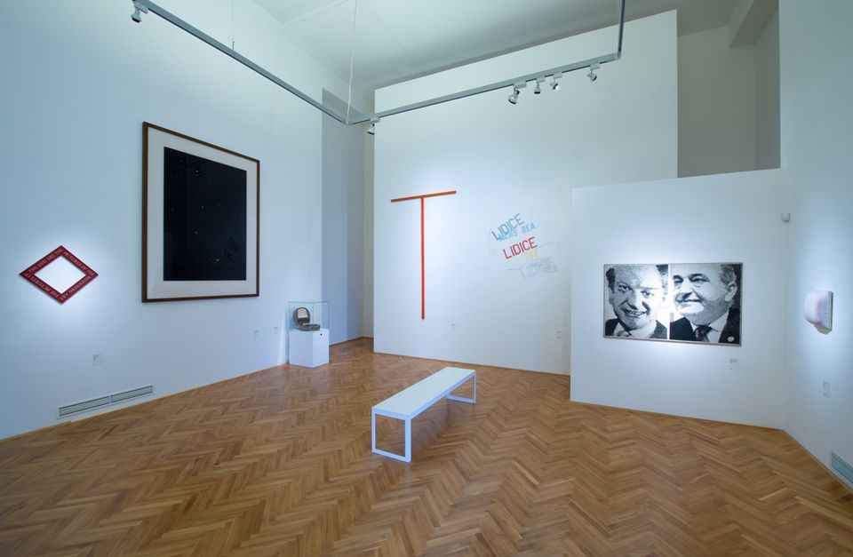
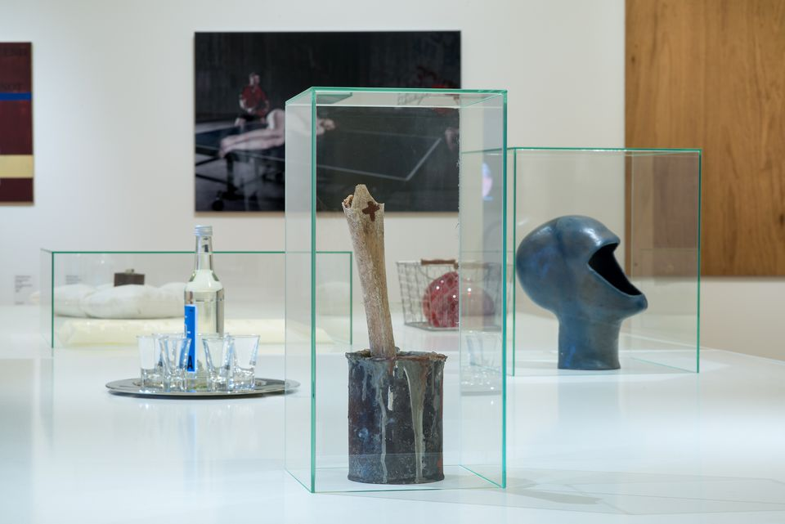
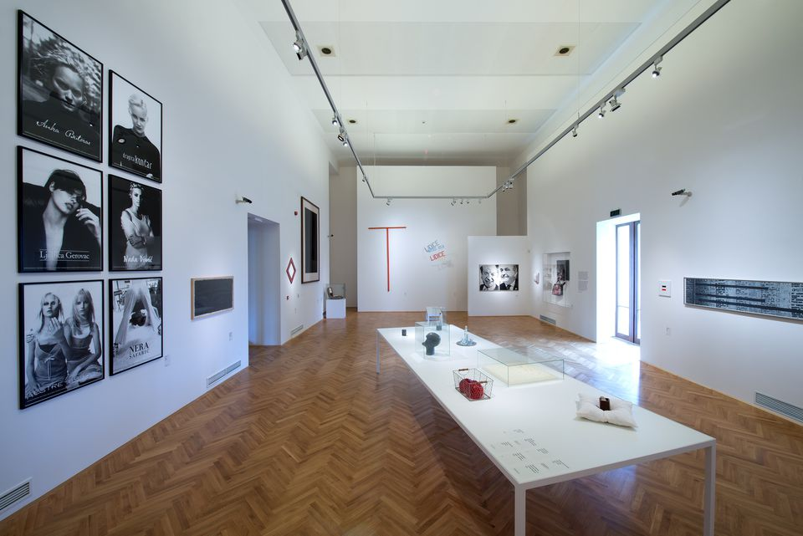
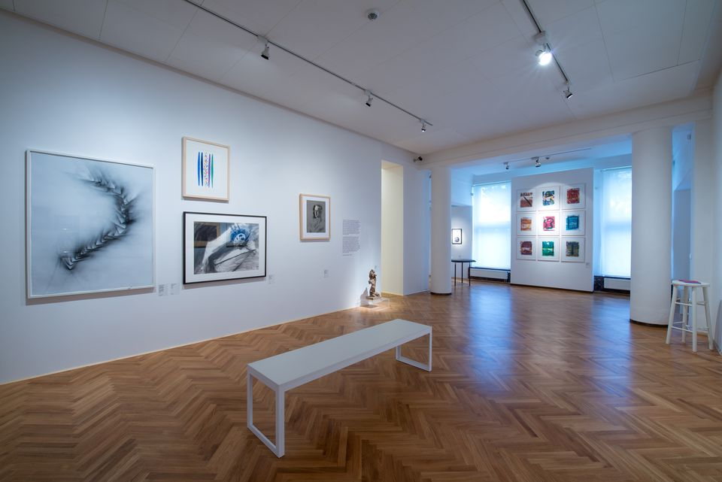
Lidická galerie
Barnett Stross

Slide 9
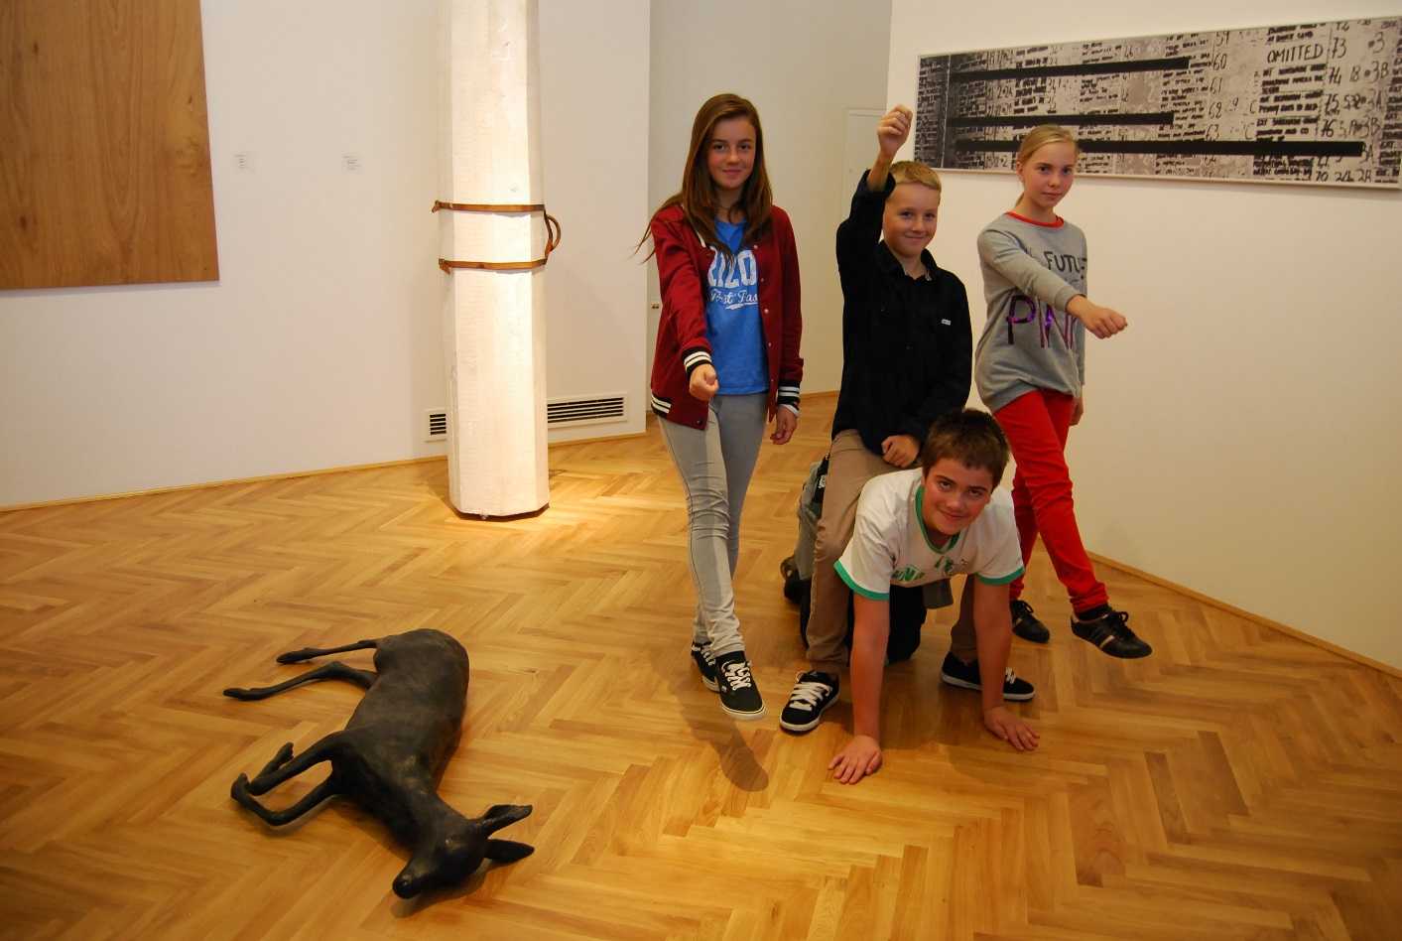
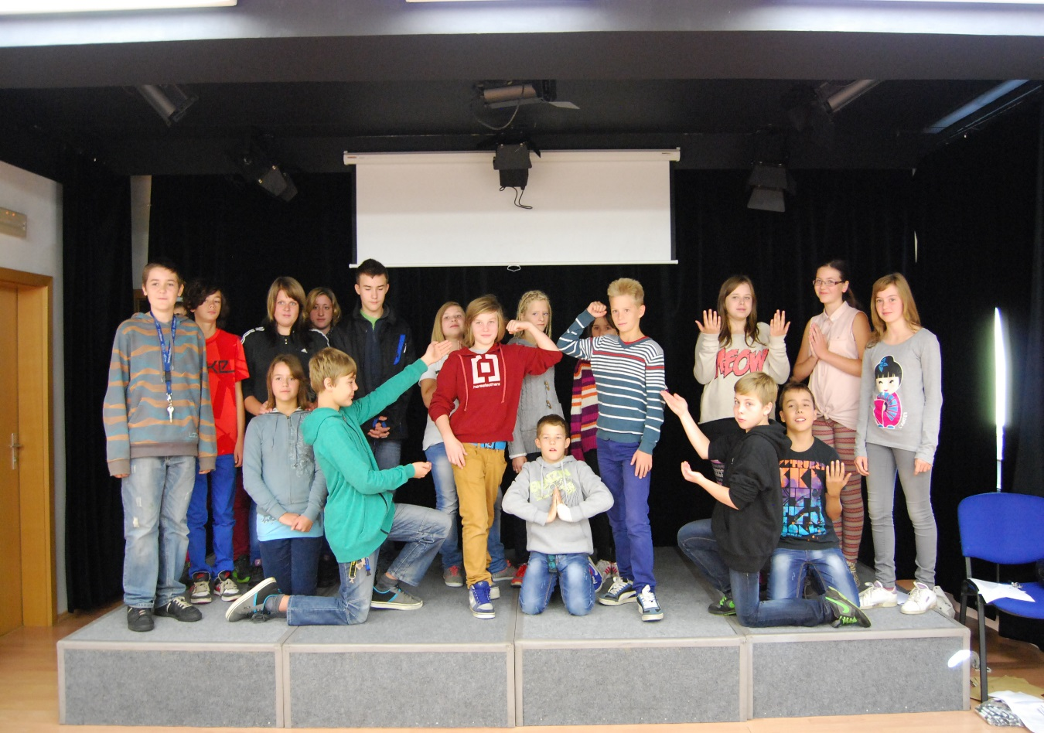
Pomocí umění lze vyjádřit nevyslovitelné, umění má schopnost vlastními výrazovými prostředky sdělit více, než je možné vyjádřit verbálně, a snad lze s jeho pomocí pohnout společnost k vlastní reflexi.

Slide 10
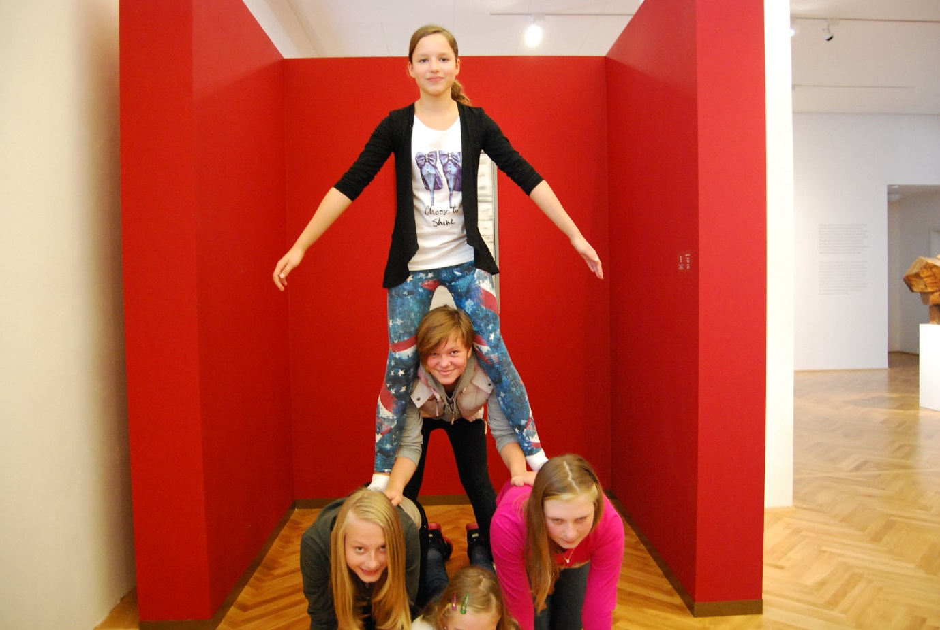
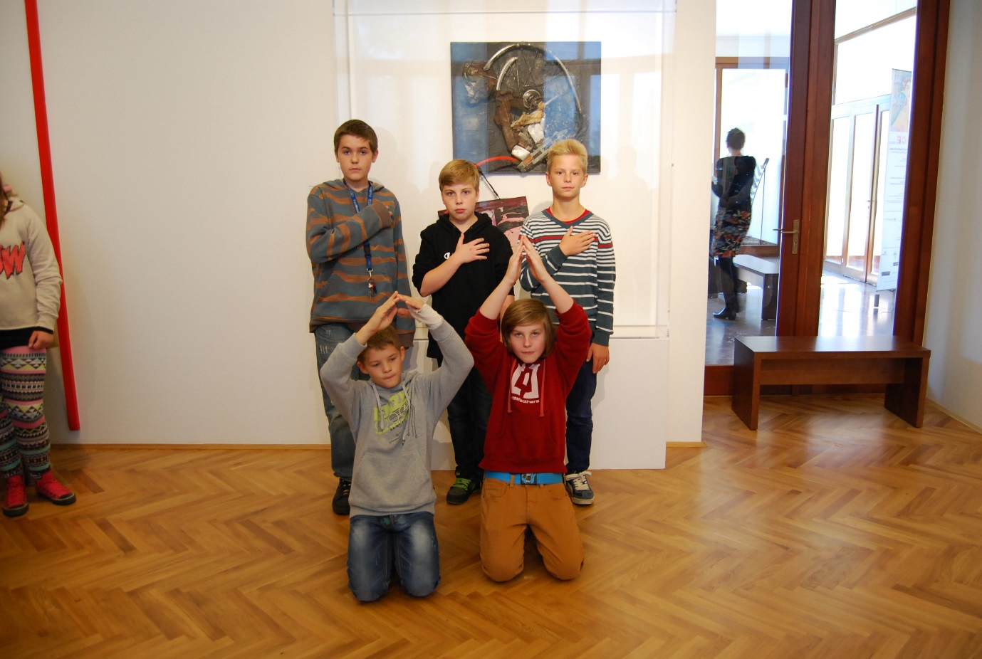

Slide 11
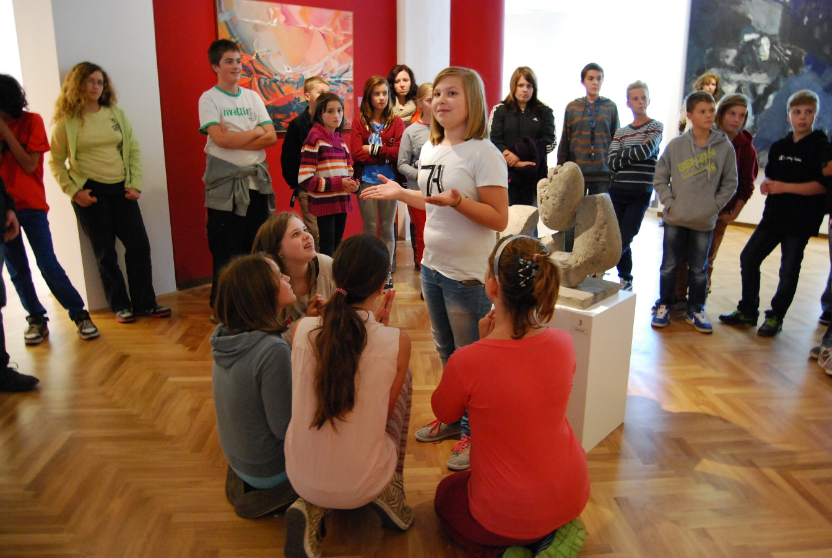
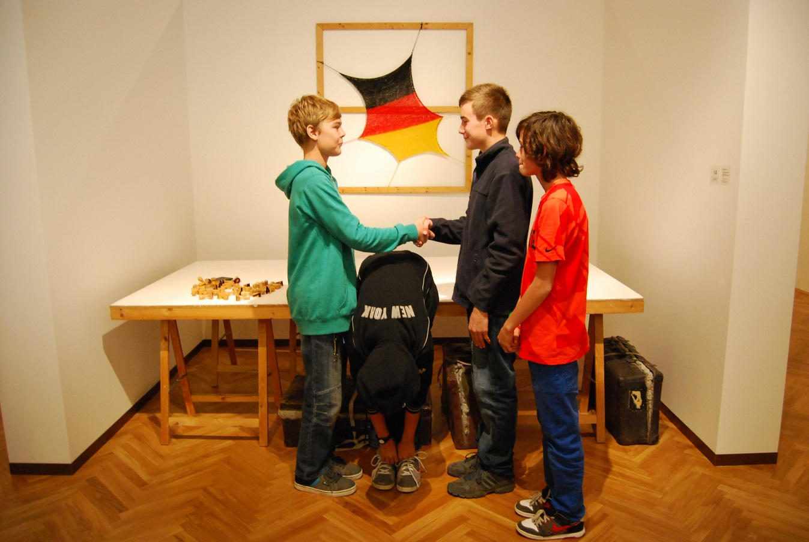

Slide 12
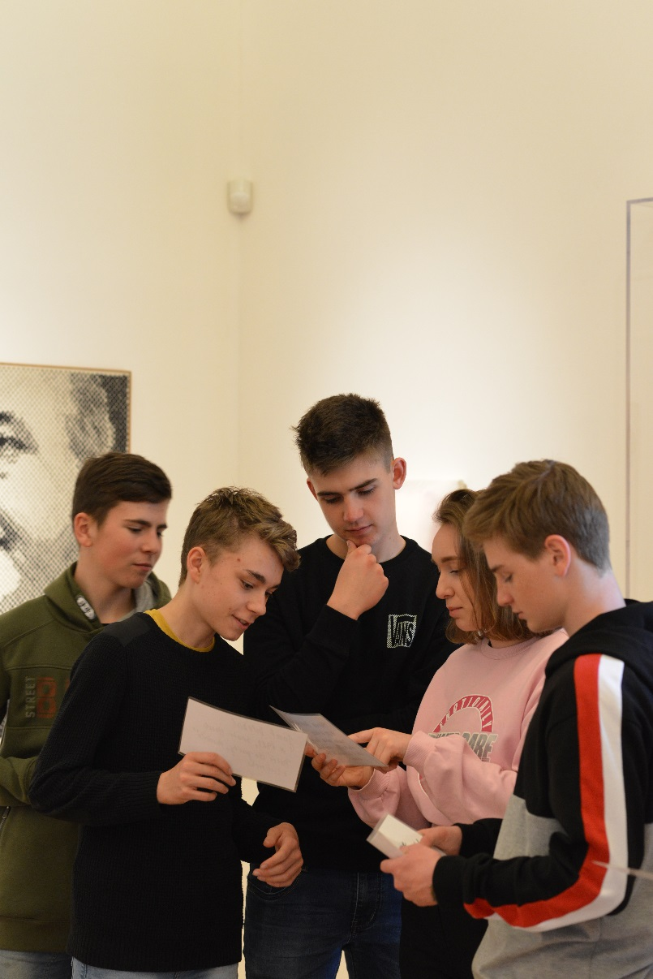
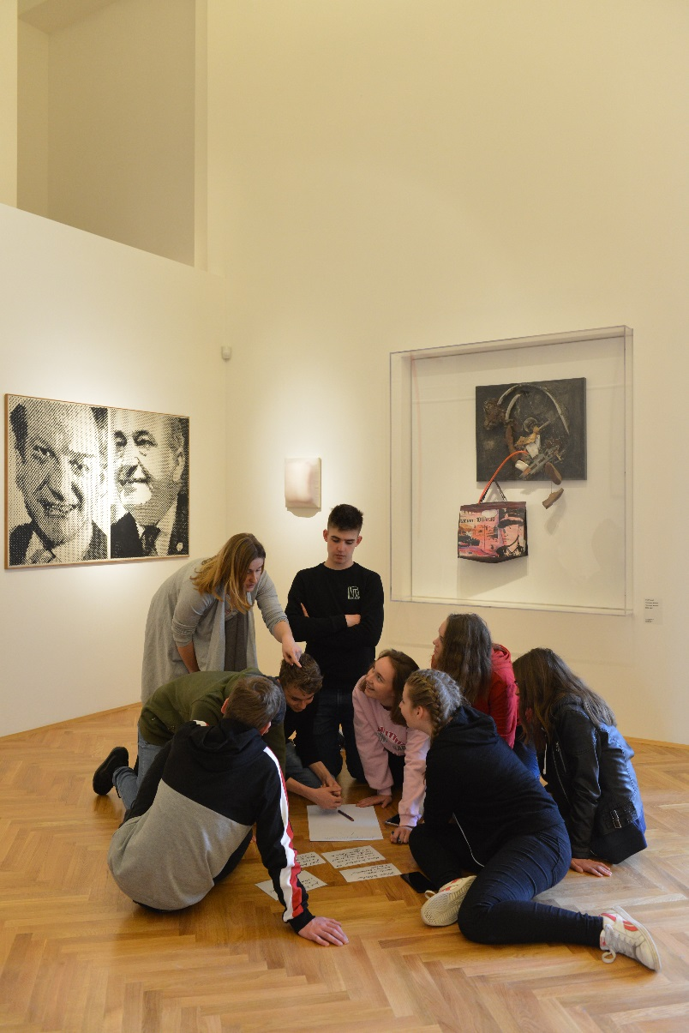
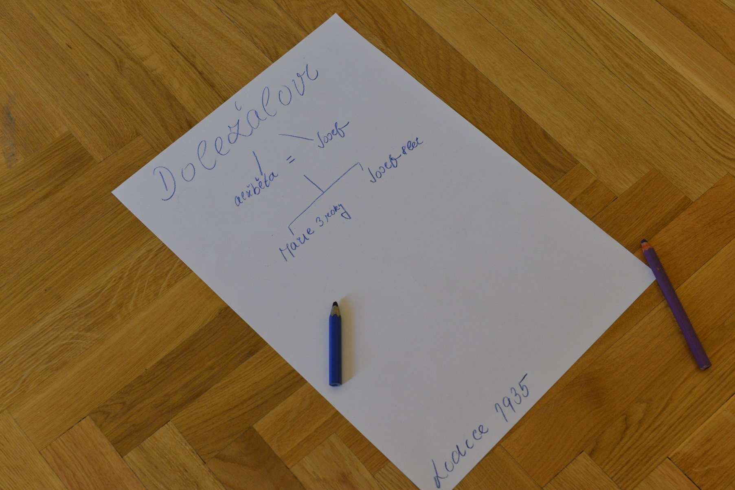
Metody dramatické výchovy umožňují žákům použít historické vcítění se do osob, které byly svědky konkrétní události, situace, nebo časového úseku.

Slide 13
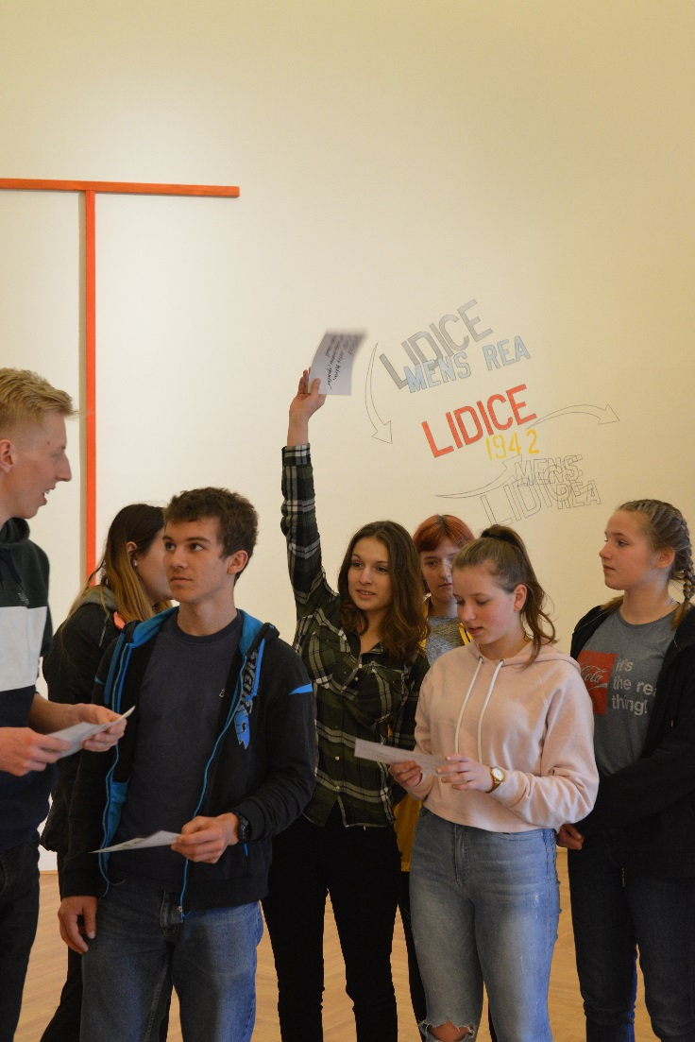
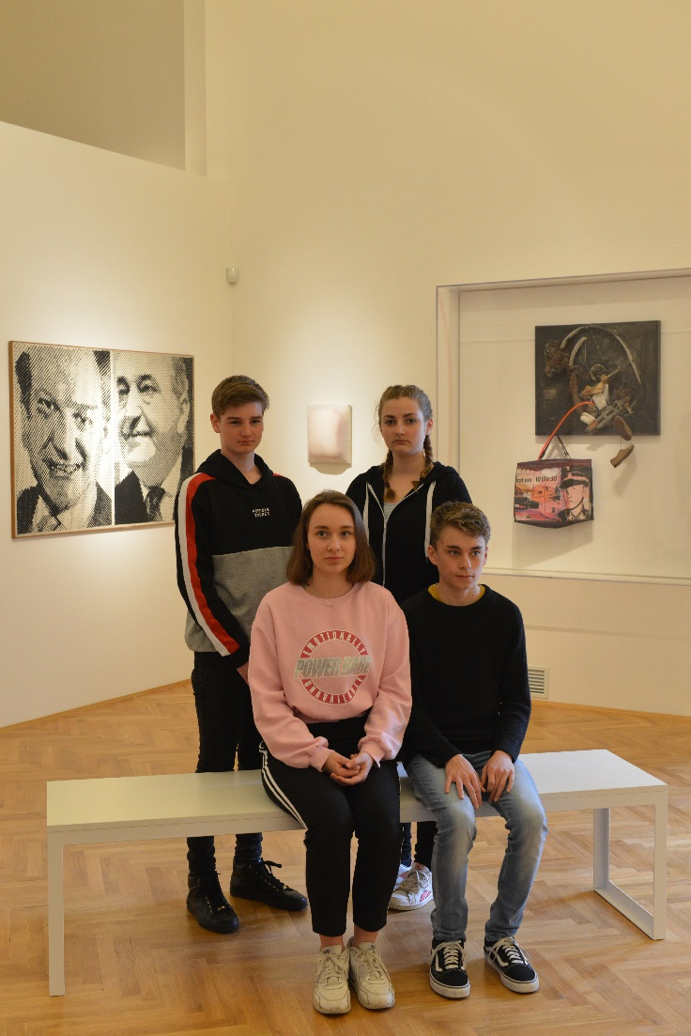
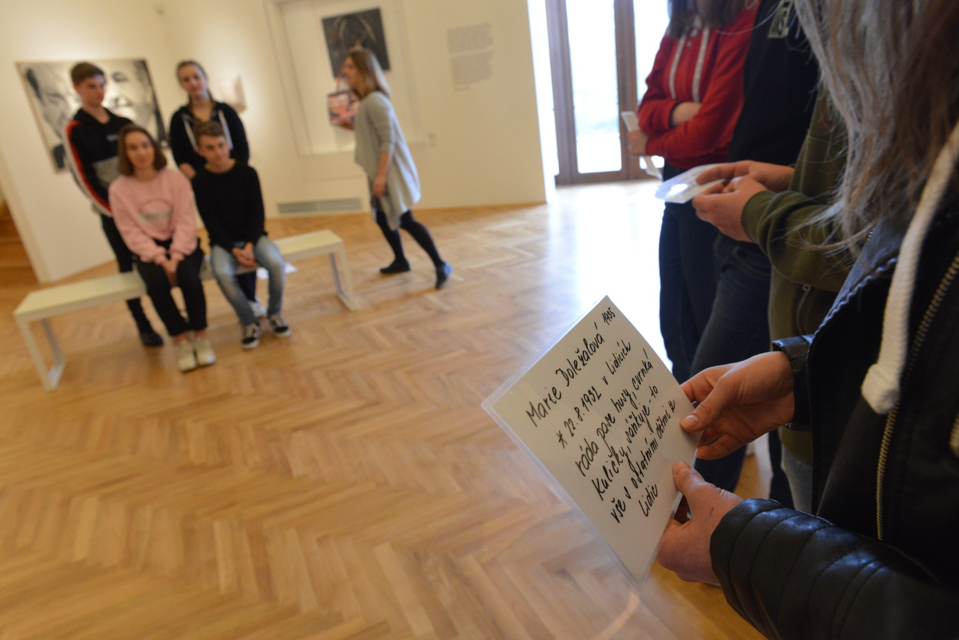

Slide 14
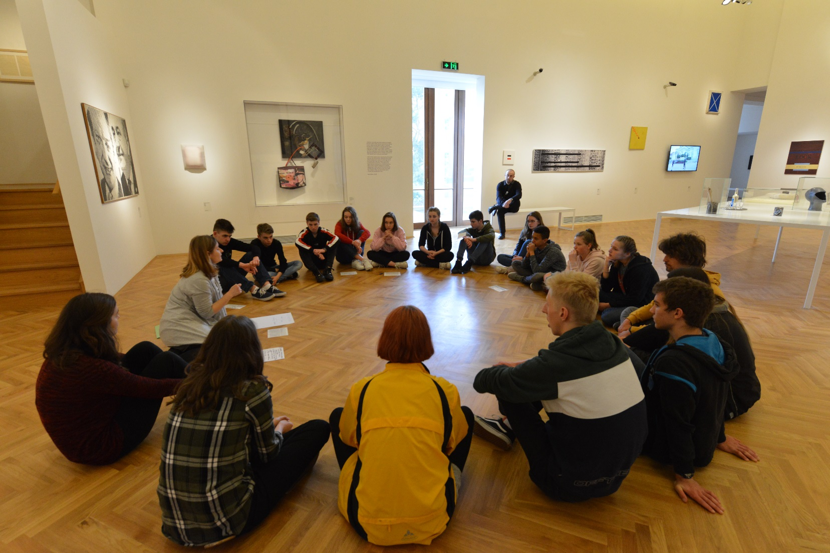
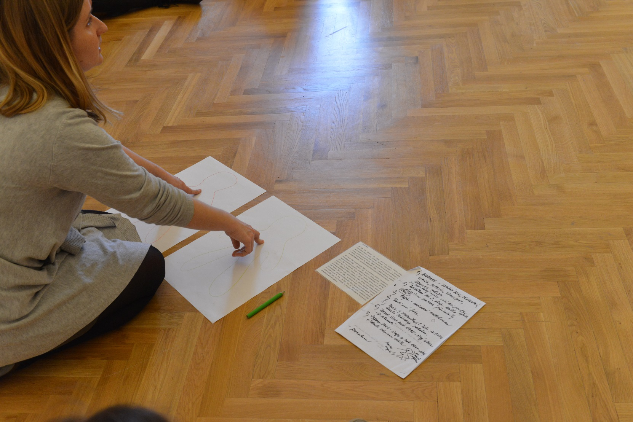
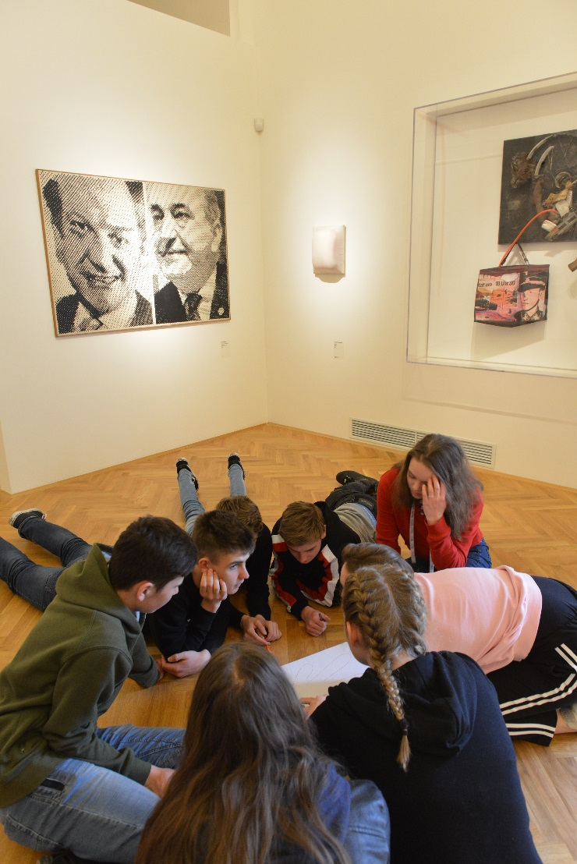

Slide 15
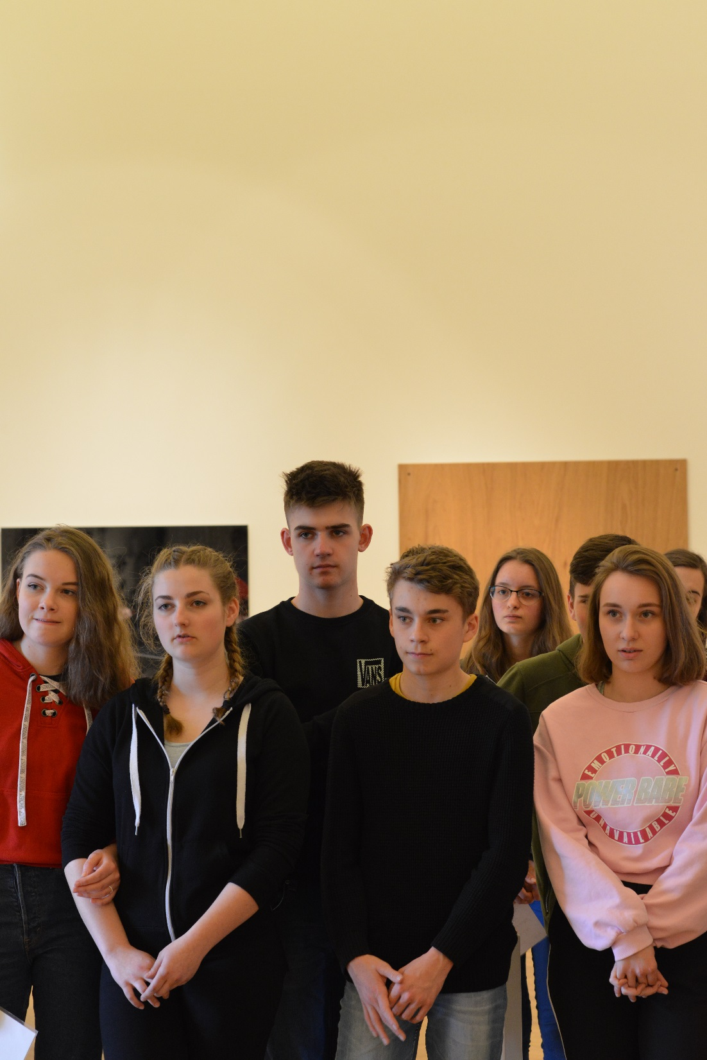

Slide 16
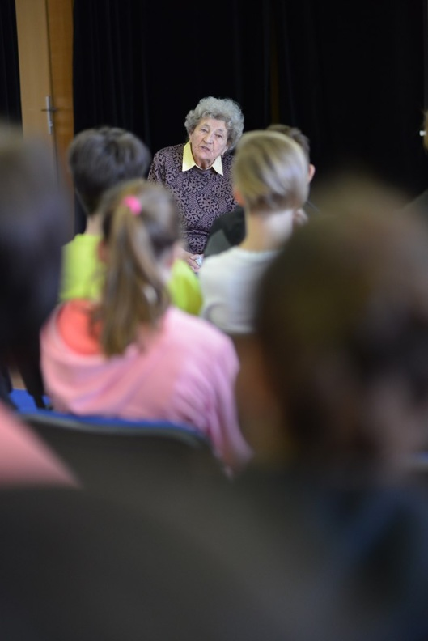

Slide 17
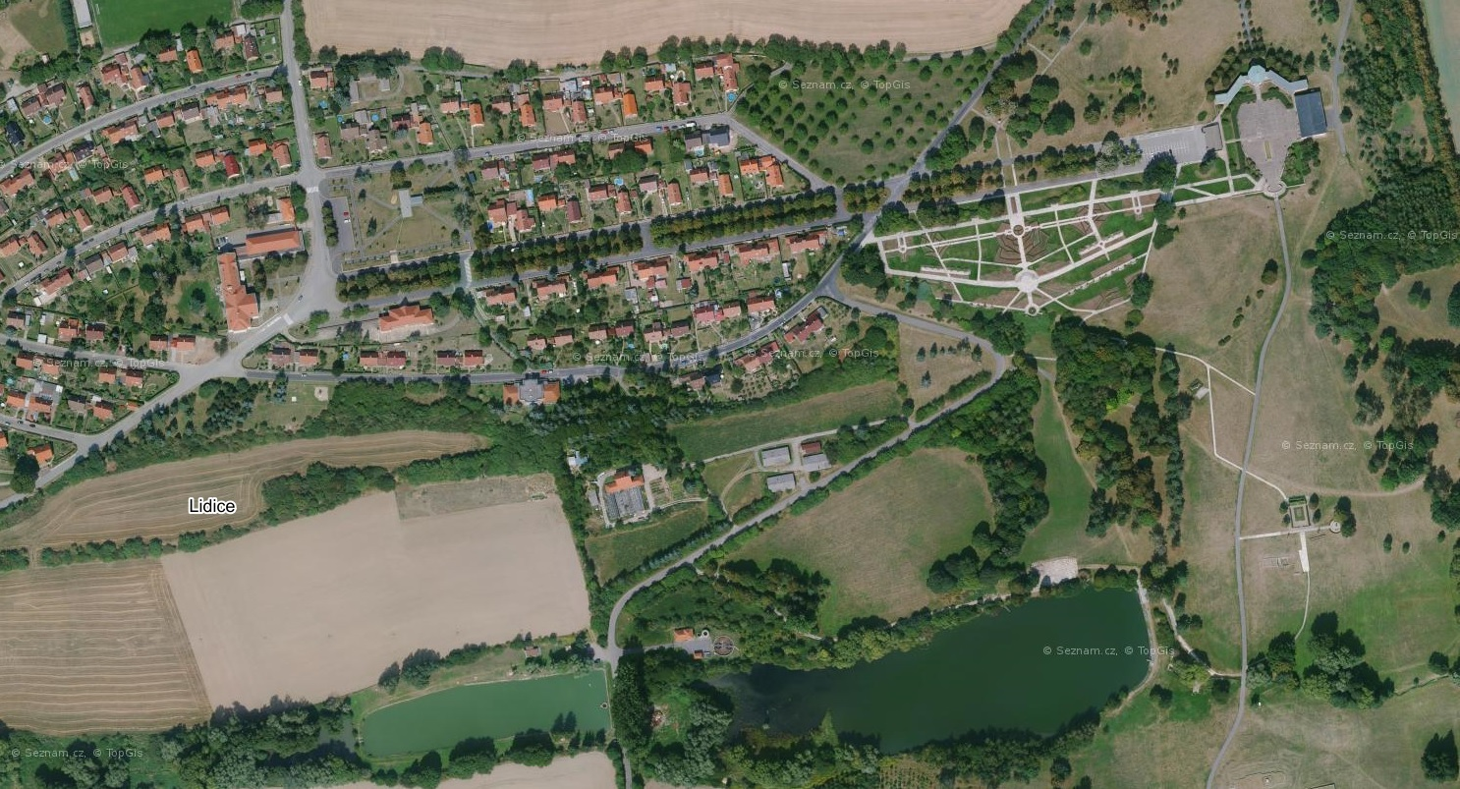

Slide 19
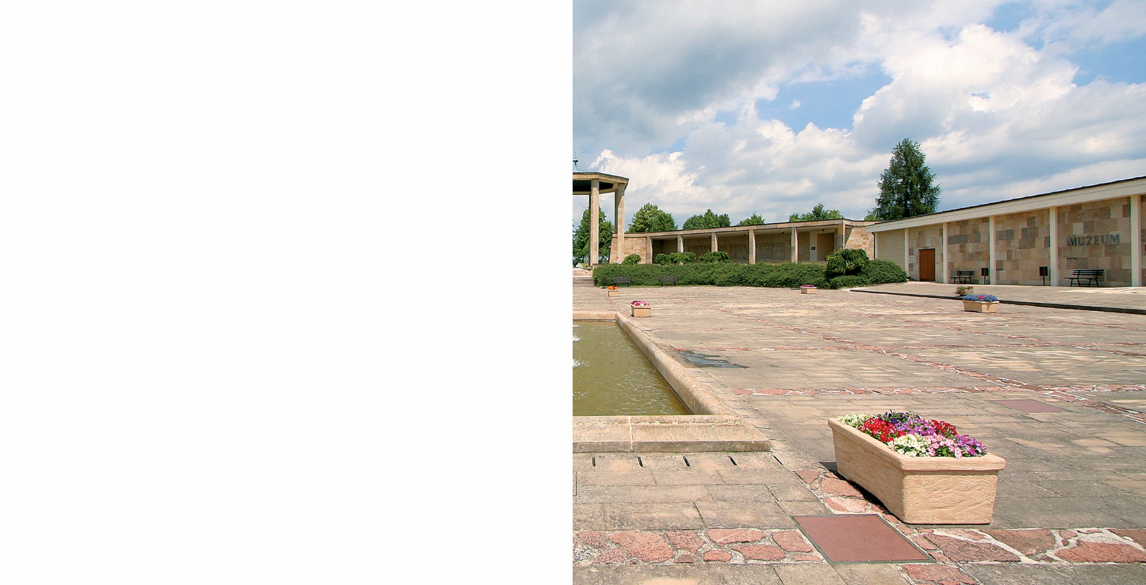
Co pokusné ověřování potvrdilo v praxi?
Aneb ohlédnutí se za školním rokem očima
muzejního edukátora

Slide 20
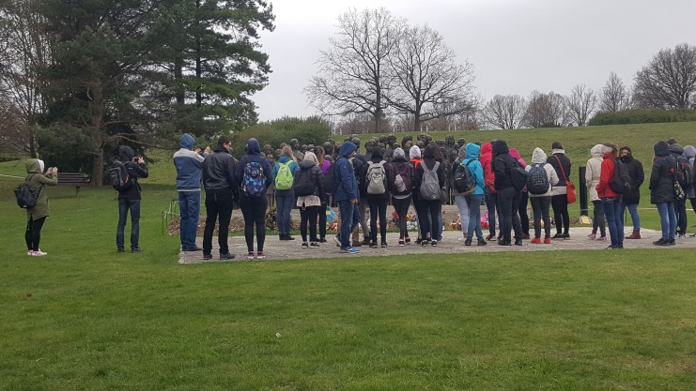
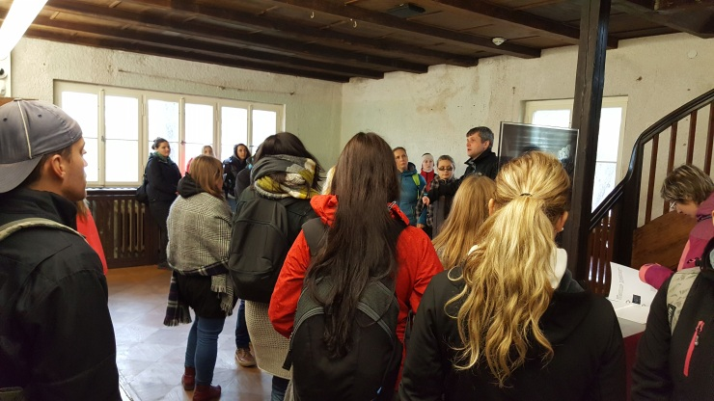
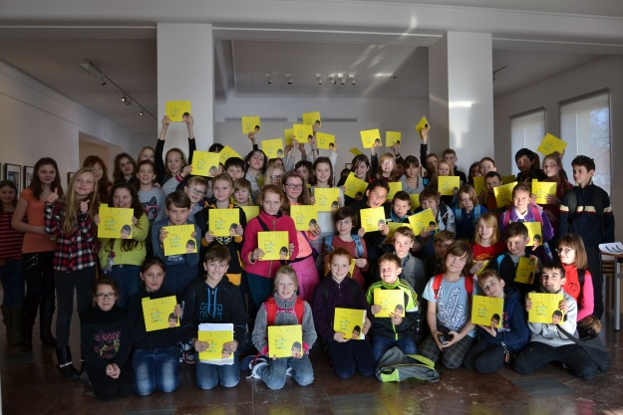
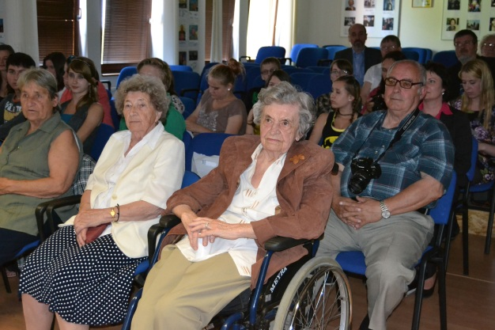
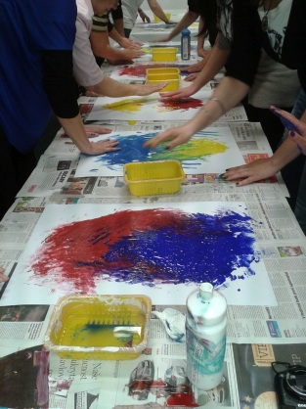
Limity edukační činnosti
Nároky na kvalitu lektorů (schopnost práce různou věkovou skupinou, časová flexibilita)
Růst administrativní činnosti (komunikace s učiteli, vyúčtování exkurzí)
Spolupráce napříč organizací (zajištění dostatečné podpory)
Logistické uspořádání výstavních prostor (rezervace prostor pro vzdělávací programy, běžné návštěvníky, akce, technickou údržbu)

Slide 21
Zvyšující se nároky na kvalitu edukátora/lektora
(aneb den muzejního edukátora v praxi)
Obsah vzdělávacího programu je chápaný jako „pedagogické dílo“, které je vytvářené
v otevřeném komunikačním režimu a stává se společným výsledkem skupiny. (Jan Slavík)
Nutné je vzít „do hry“ následující informace o školní skupině:
Aktuálnost probíraného tématu ve školním roce
Znalost dané problematiky (připravenost skupiny pedagogem)
Oborové zaměření
Zkušenost školy s návštěvou muzea
Sociální vazby ve školní skupině
Další aspekty:
Časový rozvrh lektora (skupiny se zpožděním)
Schopnost komunikace s různými věkovými kategoriemi
projev a osobní kvality lektora (schopnost zaujmout a podpořit druhé)

Slide 22
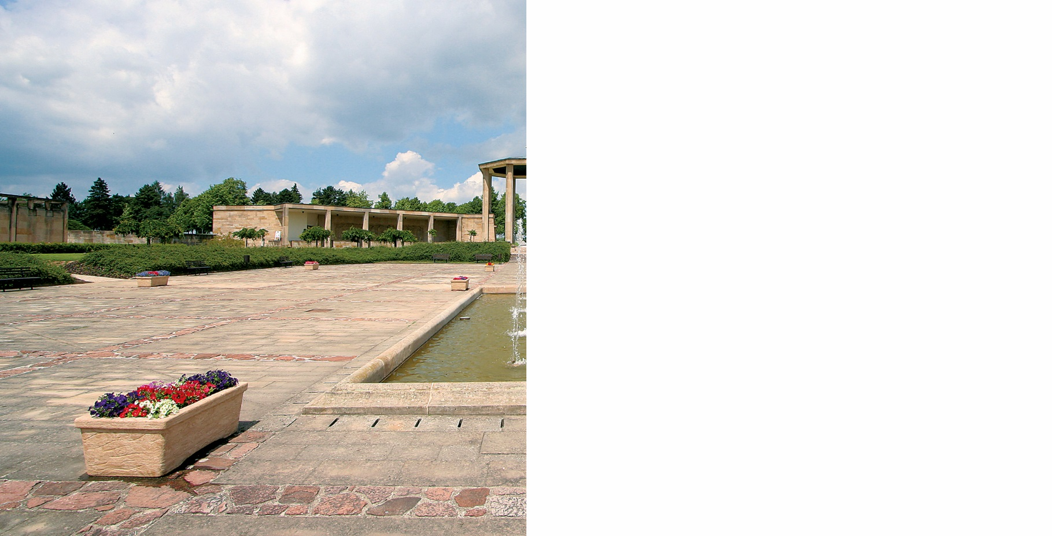
Výhody a nevýhody návštěvnické sezóny

Slide 23
Výhody a nevýhody návštěvnické sezóny pohledem pokusného ověřování
Klady:
Předvídatelná vyšší návštěvnost
v daném období
Výjezdy školních skupin mimo návštěvnickou sezónu –
– vhodná návaznost na školní výuku (vychází ze zkušenosti pedagoga)
Zápory:
Více pracovních nabídek pro externí lektory, období státních zkoušek, zkouškové období apod.
Výjezdy školních skupin kumulované
v období několika měsíců
Reakce učitelů zvyklých jezdit pravidelně a učitelů, kteří přijíždějí
do památníku poprvé (omezená nabídka volných termínů)

Slide 24
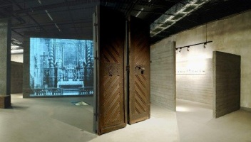
Spolupráce napříč muzejními odděleními
Důležité zázemí pro vnik a provoz vzdělávacího programu zajišťuje spolupráce s:
ekonomickým oddělením, správou majetku, dodavateli, historiky, odbornými pracovišti, údržbáři, průvodci, pokladními a kustody.
Muzeum se přizpůsobuje času příjezdu skupiny (tyto možnosti jsou omezené).

Slide 25
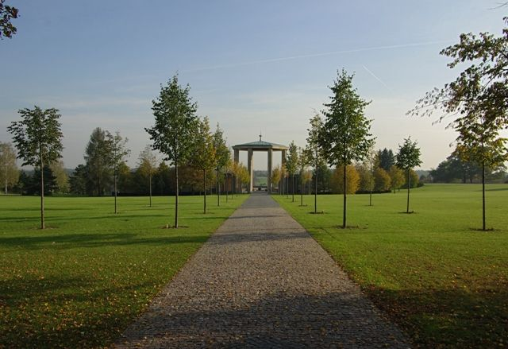
Personální zabezpečení
Poptávka škol převyšuje možnosti nabídky ze strany vzdělávacího oddělení památníku.
Školní skupiny navštěvují individuální prohlídky muzea a pietního území.

Slide 26
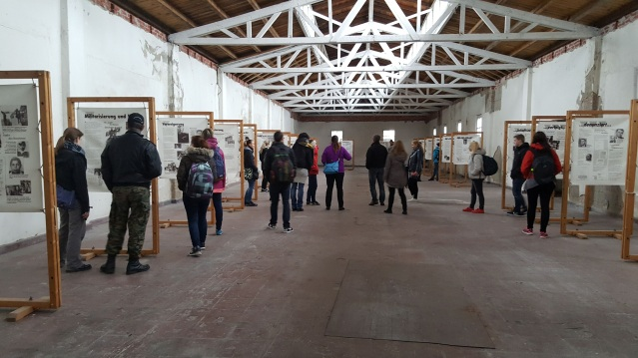
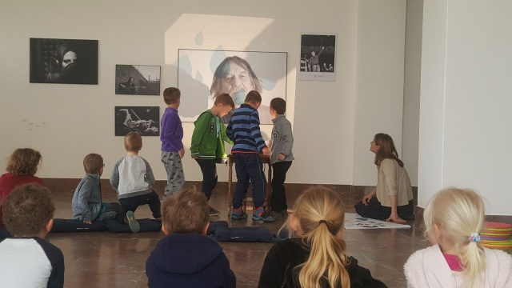
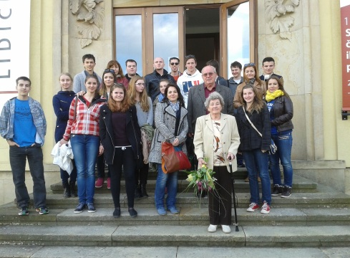
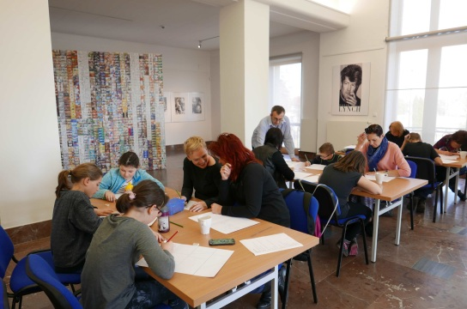
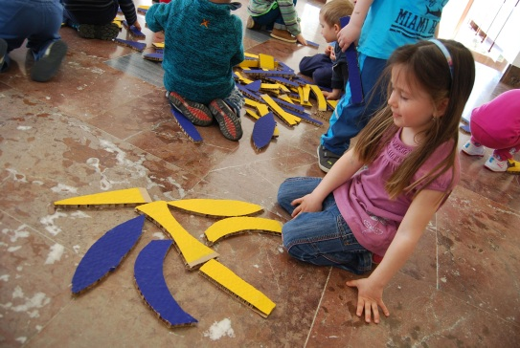
Závěrem
Důležité navázání spolupráce mezi školou a muzeem.
Podpora učitelů a vzdělávacího procesu.
Nedostatečné zastoupení lektorů (možnost hlubšího zacílení na potřeby skupiny, prostor pro dialog).

Slide 27

Děkuji za pozornost
Mgr. Michaela Brábníková
brabnikova@lidice-memorial.cz

